Slide 1
Сибирское управление Федеральной службы по экологическому, технологическому и атомному надзору
«О правоприменительной практике
Сибирского управления
Федеральной службы по экологическому, технологическому и атомному надзору
за І квартал 2019 года»
Доклад
руководителя Сибирского управления Ростехнадзора
Мироненко Александра Тихоновича
Новосибирск
27 июня 2019 год

Slide 2
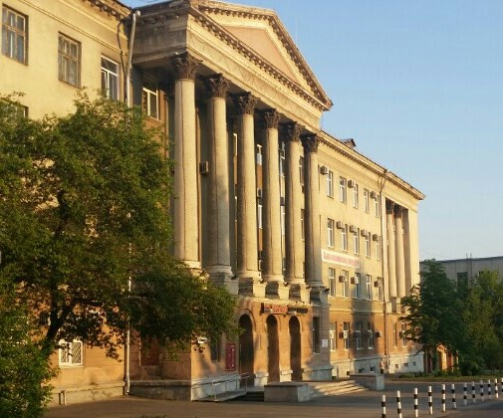
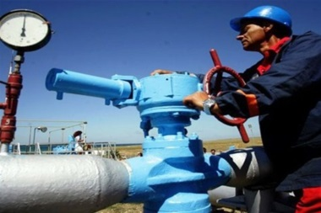
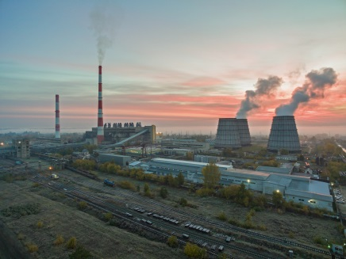
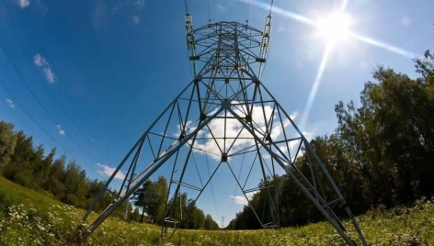
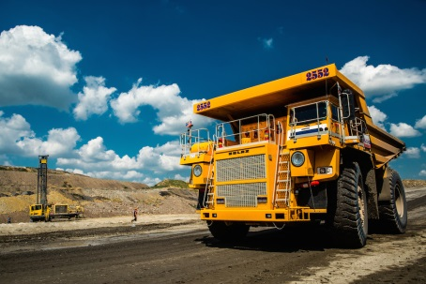
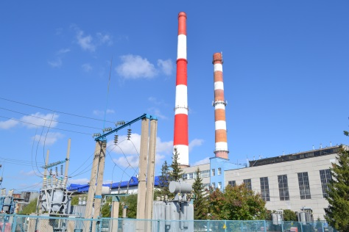
По состоянию на 01 января 2019 г. Сибирскому управлению Ростехнадзора поднадзорно:
● 3879 организаций, осуществляющих деятельность в области промышленной безопасности;
● 10849 опасных производственных объектов;
● 29 тепловых электростанций;
● 120 электросетевых организаций;
● 36 теплосетевых организаций;
● более 313 тысяч километров линий электропередач;
● более 8 тысяч котельных;
● свыше 15 тысяч километров тепловых сетей;
● 365 объектов капитального строительства;
● 18 тыс. км магистральных трубопроводов.

Slide 3
Основные показатели
надзорной деятельности Сибирского управления Ростехнадзора за 3 месяцев 2019 г.
1. | Общее количество проверок | 4513
 | в т.ч. на предприятиях угольной отрасли | 1511
2. | Количество выявленных нарушений | 21069
 | в т.ч. на предприятиях угольной отрасли | 11447
3. | Количество административных наказаний, в том числе: | 2955
3.1 | административный штраф, кол-во наложенных штрафов | 2610
 | в т.ч. на предприятиях угольной отрасли | 1651
3.2 | сумма наложенных штрафов (тыс. руб.) | 94230,4
3.3 | сумма взысканных штрафов (тыс. руб.) | 41268
3.4 | административное приостановление деятельности | 191
 | в т.ч. на предприятиях угольной отрасли | 158
3.5 | дисквалификация | 1
 | в т.ч. на предприятиях угольной отрасли | 1
3.6 | предупреждение | 153

Slide 4
Об основных показателях работы надзоров
Сибирского управления Ростехнадзора
за 3 месяцев 2019 г.
№№ | Вид надзора | Количество |  |  |  |  | Сумма штрафов, тыс. руб.
 |  | инспекторов (факт) | проверок | выявленных нарушений | административ- ных штрафов | административ- ных приостановок | наложенных | взысканных
1 | Уголь | 82 | 1511 | 11447 | 1651 | 158 | 54998,0 | 21837,0
2 | Маркшейдерский контроль | 5 | 67 | 548 | 80 | 0 | 2346,0 | 733,0
3 | Руда | 9 | 60 | 533 | 28 | 5 | 835,0 | 580,0
4 | Взрывчатые материалы | 5 | 10 | 79 | 23 | 1 | 2515,0 | 2095,0
5 | Магистральный трубопроводный транспорт | 3 | 16 | 112 | 9 | 0 | 241,8 | 220,9
6 | Газ | 19 | 267 | 471 | 48 | 1 | 4842,0 | 1780,0
7 | Транспортирование ОВ | 2 | 8 | 26 | 3 | 0 | 60,0 | 0,0
8 | Металлургия | 7 | 64 | 159 | 38 | 5 | 3772,0 | 700,0
9 | Подъемные сооружения (+ ТРЭП) | 21 | 215 | 518 | 60 | 8 | 2270,0 | 2023,0
10 | Нефтехимия | 13 | 65 | 310 | 21 | 1 | 3590,0 | 2690,0
11 | Нефтегазодобыча | 3 | 6 | 51 | 5 | 0 | 510,0 | 0,0
12 | Химия | 7 | 52 | 143 | 24 | 2 | 1648,0 | 54,0
13 | ОПК | 4 | 36 | 2 | 1 | 0 | 2,0 | 0,0
14 | Котлонадзор | 12 | 155 | 613 | 49 | 0 | 4357,0 | 1821,0
15 | Растительное сырье | 3 | 22 | 65 | 5 | 5 | 1060,0 | 20,0
16 | Энергонадзор | 108 | 1776 | 4953 | 477 | 5 | 5094,6 | 3242,1
17 | Гидротехнические сооружения | 5 | 38 | 86 | 20 | 0 | 703,0 | 487,0
18 | Строительный надзор (+ Надзор за СРО) | 18 | 145 | 953 | 68 | 0 | 5386,0 | 2985,0
ИТОГО: |  | 326 | 4513 | 21069 | 2610 | 191 | 94230 | 41268

Slide 5
Профилактическая работа
Сибирского управления Ростехнадзора
на поднадзорных предприятиях
выдача предостережений о недопустимости нарушения обязательных требований действующего законодательства без взаимодействия с юридическим лицом;
информирование поднадзорных организаций об основных, наиболее часто встречающихся нарушениях, выявленных при проверках на объектах энергетики путем размещения информации на официальном интернет сайте;
ежеквартальное проведение Сибирским управлением Ростехнадзора публичных обсуждений в рамках реализации приоритетной программы «Реформа контрольно-надзорной деятельности».
2018 г. – 45 предостережений;
1 квартал 2019 г. – 30 предостережений.
«Официальный сайт»
http://www.usib.gosnadzor.ru

Slide 6
На поднадзорных Сибирскому управлению объектах, допущено 53 случая причинения вреда жизни, здоровью граждан, из которых
7 со смертельным исходом.
1. 21.11.2018 г. в филиале «Забайкальский» АО «Оборонэнерго» при выполнении работ по обрезке деревьев мастер участка выпал из люльки крана-манипулятора. В результате 05.01.2019 г. скончался в больнице.
2. 04.02.2019 г. в АО «Шахта Алексиевская» в конвейерном стволе при производстве работ по демонтажу секции перегружателя проходческого комбайна электрослесарь получил травму несовместимую с жизнью. 1 смертельный.
3. 08.02.2019 г. в ООО «Шахта им. С.Д. Тихова» произошло обрушение угля с повышенным выделением газа метана. 1 смертельный.
4. 12.02.2019 г. в ООО «УК «Талдинская» АО «Талдинское-Кыргайское» произошел вывал угля из груди забоя. 1 смертельный.
5. 05.03.2019 г. в ООО «Разрез Восточный» при монтаже гусеничной ленты экскаватора Komatsu PC-1250 смертельно травмирован слесарь по ремонту подрядной организации ОП Восточное ООО «Современные горные технологии».
6. 12.03.2019 г. в ООО «Шахтоуправление Карагайлинское» - отслоение угля с призабойного пространства выработки. 1 смертельный.
7. 16.03.2019 г. в ООО «Западно-Сибирский металлургический комбинат» выброс расплава свинца из плавильной установки. 1 смертельный.

Slide 7
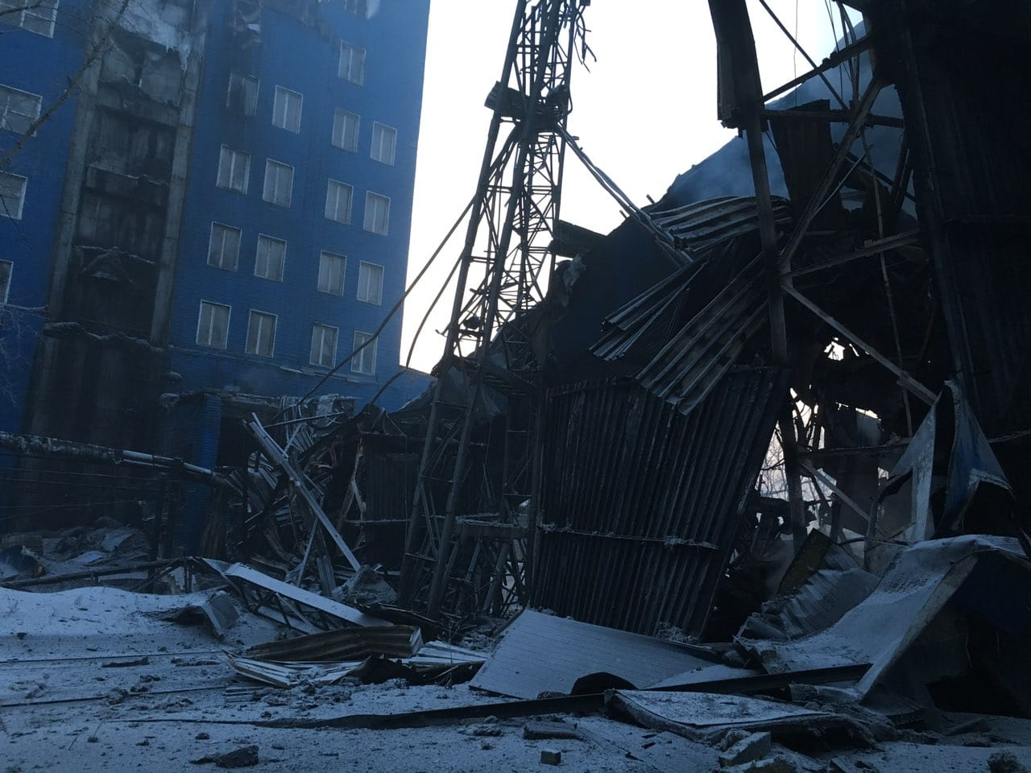
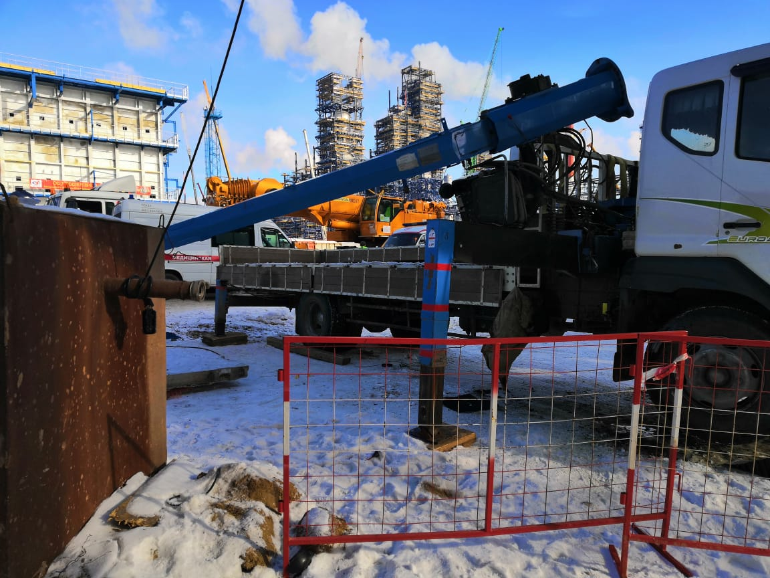
Аварии, допущенные на объектах поднадзорных Сибирскому управлению Ростехнадзора
10 февраля 2019 г.
ООО «Обогатительная фабрика «Коксовая»
(г. Прокопьевск)
01 марта 2019 г.
ООО «Сибсвязьстрой»
(г. Омск)
Произошло возгорание галереи ленточного конвейера с последующим переходом открытого огня на соседние галереи ленточных конвейеров.
В результате пожара металлоконструкции галерей ленточных конвейеров деформировались и разрушились под воздействием высокой температуры.
При выгрузке груза из кузова автомобиля при помощи крана-манипулятора произошло разрушение узла крепления опорно-поворотного устройства крана, отрыв стрелы и падение ее на строительную площадку, машинист крана получил тяжелые травмы. Авария, разрушение технического устройства.

Slide 8
Основные причины аварий:
нарушение технологии производства работ;
не соблюдение проектной документации, которая прошла, все необходимые согласования и получила экспертные оценки, а также утверждена первыми руководителями предприятий;
не должный уровень производственного контроля.
Нарушения, допускаемые при производстве работ, которые приводят в итоге к авариям и несчастным случаям, характерны для большинства предприятий.

Slide 9
Динамика количества плановых проверок
в период с 2015 по 2019 гг.
65 %

Slide 10
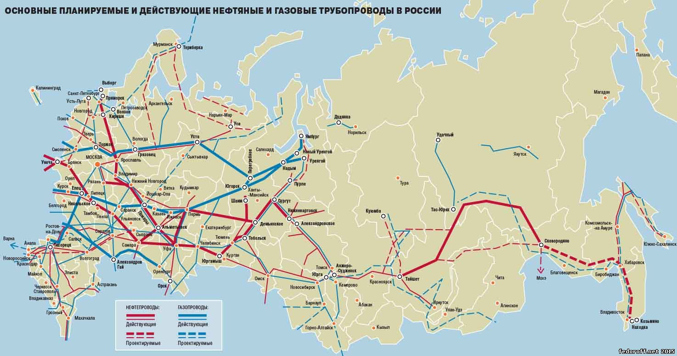
Сибирское управление Ростехнадзора осуществляет надзор за опасными производственными объектами магистрального трубопроводного транспорта общей протяженностью более
18 тыс. км.

Slide 11
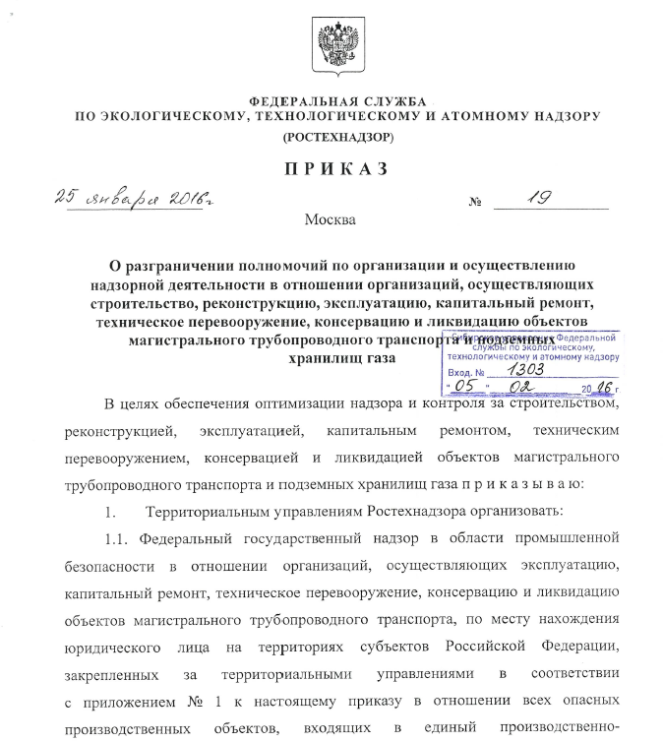
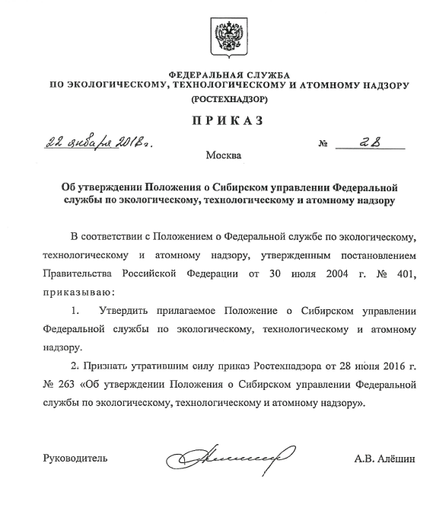
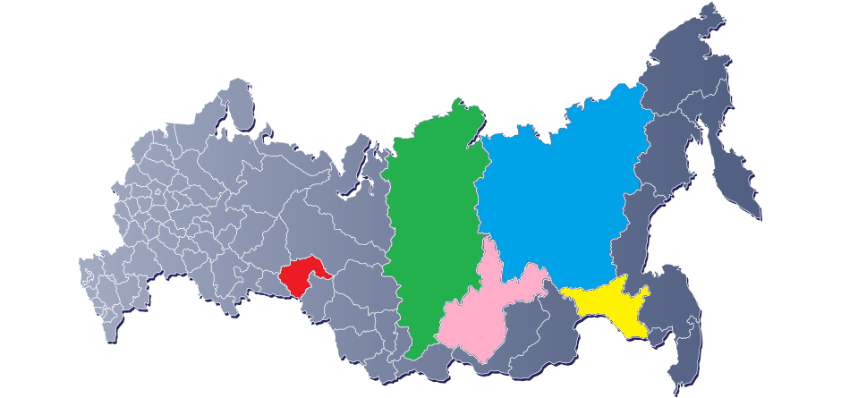
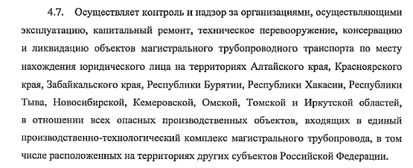
Надзор осуществляется не только на территориях, входящих в состав Сибирского управления - Омской, Новосибирской, Томской, Кемеровской областей, Алтайского края и Республики Алтай, но также на территориях:
Тюменская область;
Иркутская область;
Амурская область;
Красноярский край;
Республика САХА (Якутия).

Slide 12
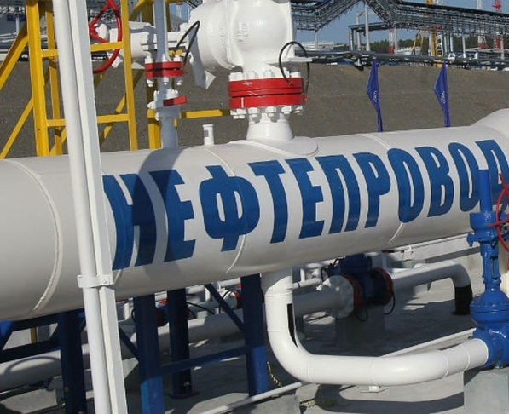
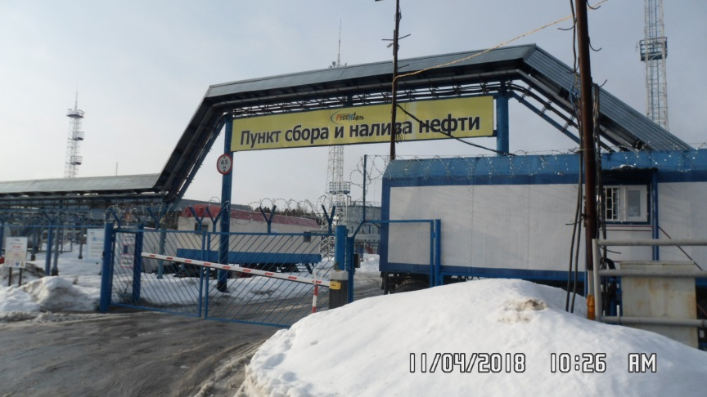
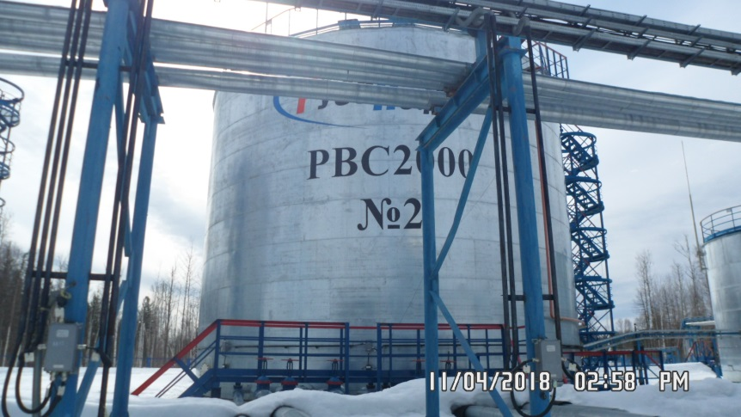
контрольно-надзорная деятельность на объектах нефтедобычи, магистрального нефтепровода и нефтепеработки

Slide 13
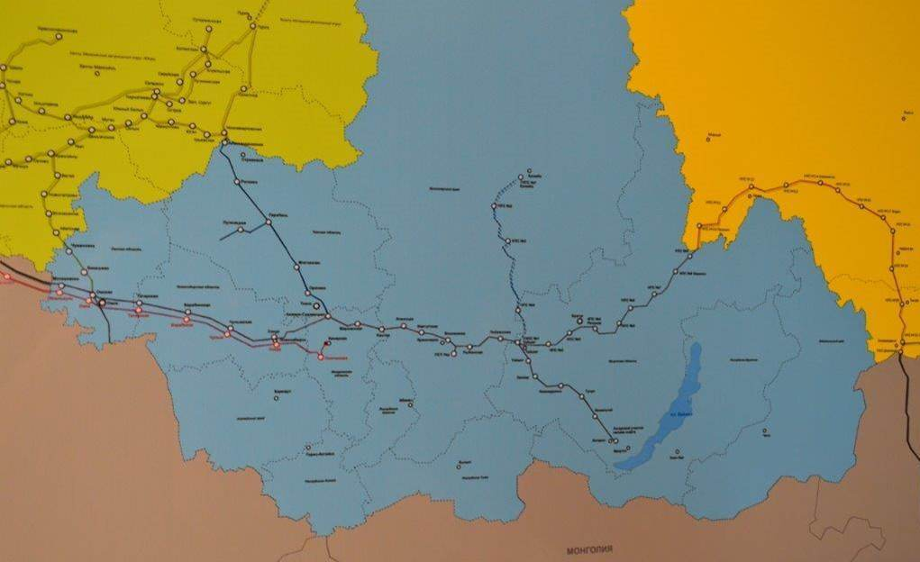
Общая протяженность поднадзорных систем нефте- и продуктопроводов составляет 12295 км.
1 класса - 40 ОПО
2 класса - 57 ОПО
3 класса - 8 ОПО
По назначению распределяются на:
- магистральные нефтепроводы – 11261 км;
- магистральные нефтепродуктопроводы – 1034 км.

Slide 14
Состав поднадзорных объектов
- 17 участков магистрального нефтепровода и нефтепродуктопровода, из них:
І класса – 14;
ІІ класса –3.
- 59 площадок магистральных насосных станций нефтепроводов и нефтепродуктопроводов, из них:
І класса – 17;
ІІ класса – 38;
ІІІ класса – 4.
23 резервуарных парка нефти и нефтепродуктов, из них:
І класса – 6;
ІІ класса – 15;
ІІІ класса – 2.
4 площадки сливо-наливных эстакад, из них:
І класса – 3;
ІІ класса – 1.

Slide 15
Перечень организаций, эксплуатирующих опасные производственные объекты магистрального трубопроводного транспорта
1. АО «Транснефть - Западная Сибирь» ПАО «Транснефть»;
2. АО «Транснефть - Центральная Сибирь» ПАО «Транснефть»;
3. ООО «Транснефть - Восток» ПАО «Транснефть»;
4. ФГУП «Резервстрой» Росрезерва;
5. ОАО «Томскнефть» ВНК-1;
6. ООО «РН-Ванкор» ПАО «Роснефть»;
7. ООО «Нефтетранспортная компания»;
8. ООО «Анжерская нефтегазовая компания»;
9. ЗАО «Восточно-Сибирская топливная компания»;
10. ООО «НПЗ «Северный Кузбасс».

Slide 16
Типичные нарушения, выявляемые по результатам проводимых контрольно-надзорных мероприятий
не пересматриваются технологические регламенты на эксплуатацию опасного производственного объекта в соответствии Федеральных норм и правил в области промышленной безопасности;
отсутствуют знаки обозначающие трассу магистрального трубопровода и дорожные знаки в местах пересечения трубопроводов с автомобильными дорогами;
не выполняется вырубка кустарниковой растительности в охранной зоне магистрального трубопровода;

Slide 17
КАК ДЕЛАТЬ НУЖНО
количество выявляемых нарушений требований промышленной безопасности
снижение
на предприятиях осуществляется производственный контроль за соблюдением требований промышленной безопасности;
созданы системы управления промышленной безопасностью, которые позволяют самостоятельно своевременно выявлять нарушения требований промышленной безопасности, разрабатывать соответственные действенные мероприятия, направленные на устранение нарушений.

Slide 18
Показатели контрольно-надзорной деятельности на объектах нефтедобычи и нефтепереработки
за 3 месяца 2019 года
проведена 71 проверка,
выявлено 361 нарушение,
назначено 30 административных наказаний, в том числе:
вынесено 3 предупреждения в отношении юридических лиц.
применено 1 административное наказание в виде приостановления деятельности
(за 3 мес. 2018 г. - 2 административных наказания в виде приостановления деятельности).

Slide 19
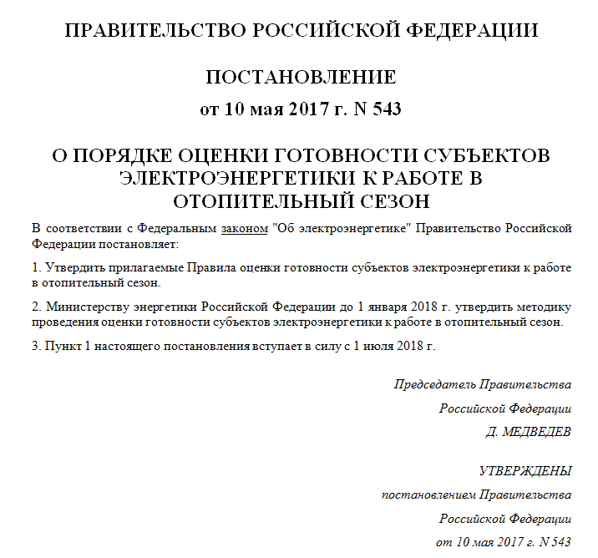
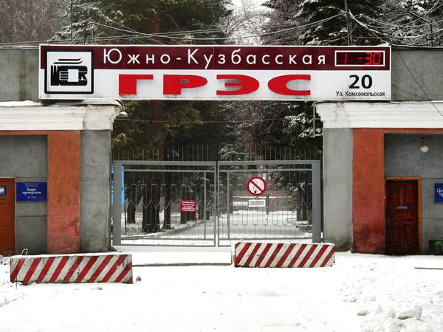
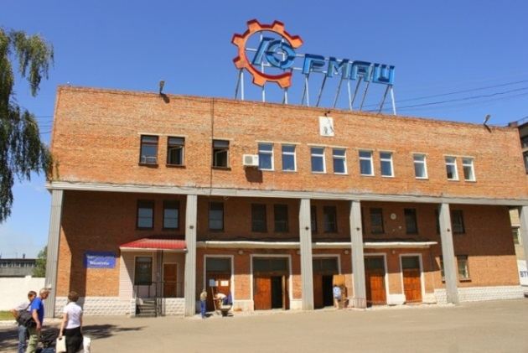
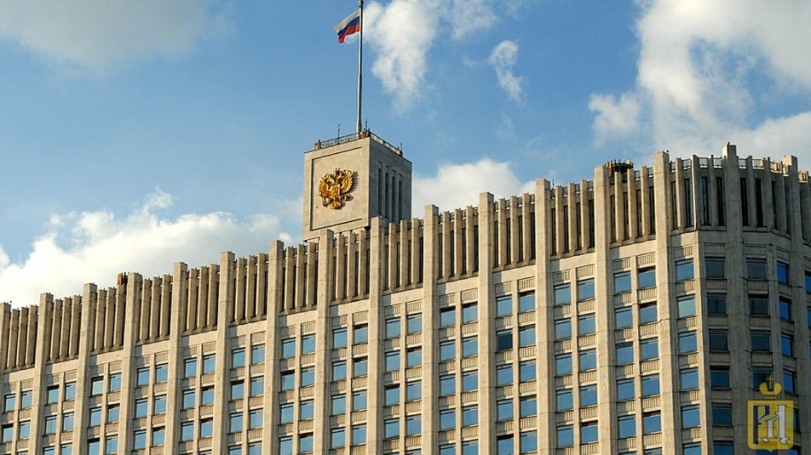
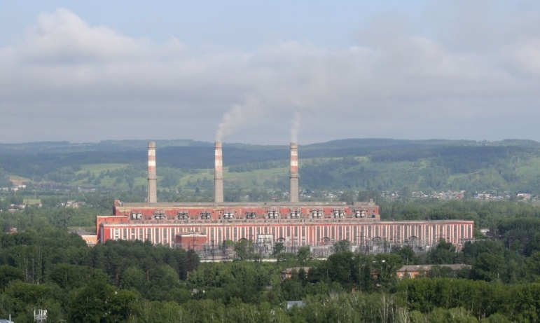
подготовка объектов электроэнергетики и теплоснабжения к работе в осенне-зимнем периоде

Slide 20
В ходе контроля подготовки объектов электроэнергетики и теплоснабжения к работе в осенне-зимний период (ОЗП) 2018-2019 годов было проверено -
862 энергоснабжающих организации
- Алтайский край и Республика Алтай – 126,
- Кемеровская область – 97,
- Новосибирская область – 347,
- Омская область – 171,
- Томская область – 121.
По итогам оценки готовности к ОЗП 2018-2019 гг. из 535 находящихся на поднадзорной Сибирскому управлению территории муниципальных образований 423 (79%) признаны готовыми к ОЗП и 112 (21%) не готовыми к ОЗП.

Slide 21
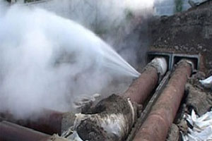
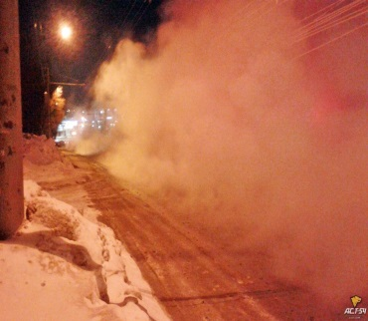
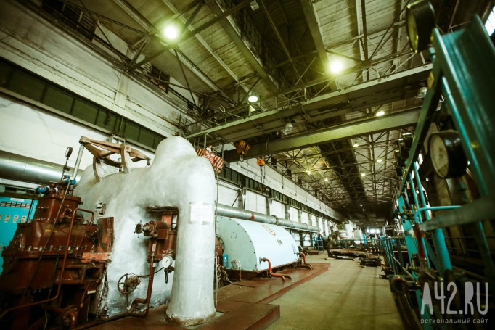
Проблемные вопросы, выявленные по итогам прохождения ОЗП 2018-2019 гг.
значительная изношенность трубопроводов тепловых сетей;
аварийные остановки оборудования вследствие не проведения ремонтных работ;
отсутствие нормативного запаса топлива, либо сжигание непроектного топлива.

Slide 22
Итоги прохождения и подготовки к ОЗП объектов электросетевого хозяйства
отсутствие в котельных второго (резервного) источника электроснабжения, что при отключении основного питания, приводит к остановке всей системы теплоснабжения.
проведение ремонтных работ на котельных, осуществляющих теплоснабжение населения.

Slide 23
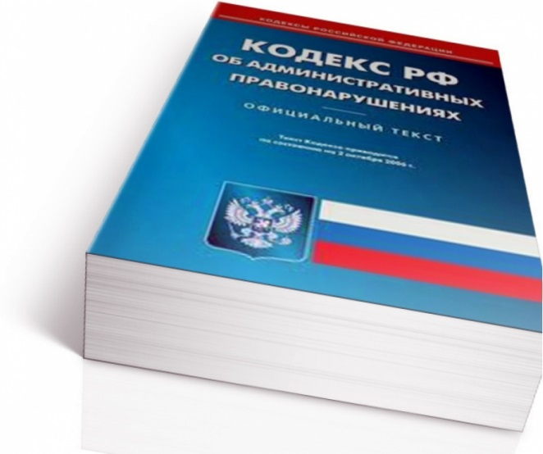
Повышение платежной дисциплины потребителей электрической и тепловой энергии, и природного газа перед гарантирующими поставщиками
По статьям 9.22 и 14.61 КоАП РФ
Сибирским управлением Ростехнадзора привлечено 152 юридических и должностных лица, на сумму более 4,5 миллионов рублей.

Slide 24
Проверка знаний в области энергетического надзора
Проверка знаний проводится в соответствии с графиками, которые размещаются не позднее чем, за 10 дней до назначенной даты проведения проверки знаний
Дополнительно оборудованы места для проверки знаний в области энергетического надзора в шести городах:
Кемеровская область - г. Новокузнецк;
Новосибирская область - районные центры: Куйбышев, Карасук, Черепаново, Татарск, Ордынское;
Алтайский Край - г. Бийск, г. Рубцовск, г. Яровое.
http://usib.gosnadzor.ru/activity/attestation/index.php

Slide 25
Сибирское управление Федеральной службы по экологическому, технологическому и атомному надзору
Наша общая цель – это безопасная и безаварийная работа.

Slide 26
Доклад окончен. Благодарю за внимание!

